Slide 1
Арифмометр Джованни Полени
AI-204
Максименко Андрей
Костецкий Богдан

Slide 2
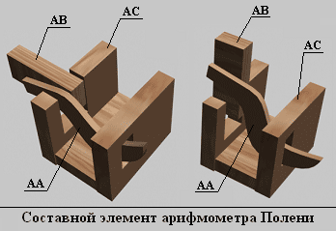
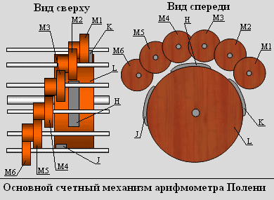
Общий вид и отдельные узлы арифмометра Полени
Основным элементом арифмометра было составное зубчатое колесо с переменным количеством зубцов, состоящее из плоского диска (L) и расположенных левее него трех секторов (K, H, J). В секторах (К, H, J) и заключалась основная идея Джованни Полени.
Основу составного элемента составлял двухреберный блочек (АС), в левом ребре которого был сделан квадратный вырез, а в правом – прямоугольное отверстие. В вырезе закреплялся прямоугольный зубец (АВ), который с помощью подпружиненного рычага (АА) мог занимать два положения: перпендикулярное и параллельное

Slide 3
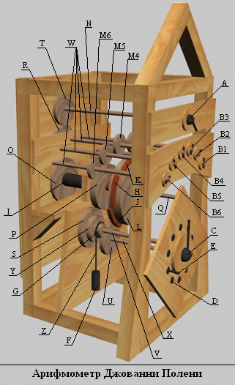
Процес управления и свойства ос
В движение весь механизм арифмометра приводился при помощи груза (F), закрепленного на веревке (Z), намотанной вокруг валика (G), который, в свою очередь, жестко крепился к оси (V). К этой же оси жестко крепилось зубчатое колесо (S), входившее в зацепление, через систему зубчатых колес, с основным и вспомогательными счетчиками арифмометра. Таким образом, когда груз (К) отпускали, он придавал вращение валику (G) и, соответственно, оси (V), и зубчатому колесу (S), что приводило в движение весь механизм арифмометра.

Slide 4
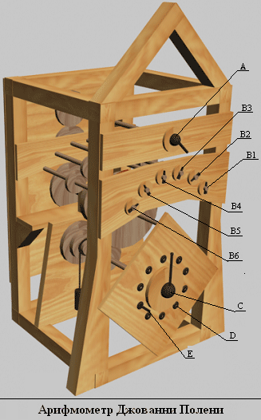
Управление на примере умножения 581 на 342
Во-первых, необходимо установить в исходное состояние все счетчики арифмометра. Для чего, надо установить стрелки индикаторов результата (В1, В2,…, В6), ручку вспомогательного счетного устройства (С) и сдвиговое устройство (А) в нулевое положение.
Далее вводится множимое, для чего вручную в секторах (K, H, J) составного колеса (L) выставляется необходимое число зубцов (АВ). Так, в нашем случае, в секторе (K), отвечающем за разряд единиц, в вертикальное положение устанавливается один зубец (так как младший разряд множимого (581) - единица), остальные восемь зубцов остаются в горизонтальном положении и входить в зацепление с основным счетным механизмом не будут. Таким образом, при повороте составного зубчатого колеса (L) на 360 градусов, зубчатое колесо основного счетного механизма (М1), отвечающее за младший разряд результата, повернется на 1/10 оборота.

Slide 5
Аналогично поступают и с сектором (J), отвечающим за разряд сотен. В нашем случае, число зубцов сектора (J), установленных в вертикальное состояние, – пять.
Установка всех зубцов осуществляется вручную и является одной из самых трудоемких операций при вычислении с помощью арифмометра Полени.
После того, как все зубцы (АВ) составного счетного колеса (L) установлены, можно перейти, непосредственно, к умножению.
Умножение осуществляется поразрядно, то есть вначале - на младший разряд множителя, затем - на разряд десяток и так далее до старшего разряда множителя. Рассмотрим механизм умножения на нашем примере более подробно.
Сначала произведем умножение на младший разряд множителя (342) – на двойку. Для этого необходимо вставить штифт (Е) в отверстие (D), напротив цифры два, и отпустить груз (F).
Груз (F), опускаясь и разматывая тросик (Z), придаст вращение цилиндру (G), который насажен на ось (V), к которой жестко прикреплено зубчатое колесо (S) и однозубое колесо (AD).
Для умножения на разряд десяток, необходимо сдвинуть множимое на 1 разряд и повторить все действия, описанные при умножении на разряд единиц. Для сдвига множителя на 1 разряд, необходимо повернуть ручку сдвигового механизма (А) на З60 градусов.

Slide 6
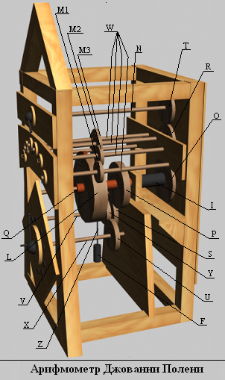
После того, как вращение вспомогательного счетного механизма (С) будет остановлено штифтом (Е), стрелки индикатора результата (В1, В2,..., В6) покажут число 24 654.
Для умножения на разряд сотен множителя (342), необходимо еще раз сдвинуть множимое на один разряд, для чего повернуть ручку сдвигового механизма (А) на один полный оборот. Затем вставить штифт (Е) в отверстие (В), напротив числа девять, так как разряд сотен множителя (342) равняется шести, и ручка вспомогательного счетного механизма (С) уже сделала оборот на шесть делений при расчете умножения на разряд единиц и десяток. Затем снова отпускается груз (F), приводящий в движение механизм арифмометра Полени.
После того, как вращение ручки вспомогательного счетного механизма (С) будет остановлено штифтом (Е), завершится умножение на разряд тысяч множителя (342), и стрелки (В1, В2,…, В6) индикатора результата умножения покажут искомый результат: 200 754.

